Slide 1
SISTEMA LOCOMOTORE

Slide 2
SISTEMA LOCOMOTORE
Il SISTEMA LOCOMOTORE consta della integrazione MORFO-FUNZIONALE dei SISTEMI :
SCHELETRICO (o OSTEO-ARTICOLARE)
MUSCOLARE SCHELETRICO.
Esso garantisce la POSTURA, la LOCOMOZIONE e la PROTEZIONE di rilevanti organi contenuti in cavità corporee

Slide 3
CENNI DI ISTOLOGIA DEL TESSUTO OSSEO
Il SISTEMA SCHELETRICO è costituito dal TESSUTO OSSEO, un particolare tipo di tessuto connettivo MINERALIZZATO.
La MINERALIZZAZIONE è data dalla DEPOSIZIONE di cristalli di IDROSSIAPATITE (sale complesso di Calcio e Fosfato) nell’ ambito della matrice extracellulare, con una componente FIBRILLARE (Collagene Tipo I) ed una componente AMORFA con GLUCIDI COMPLESSI(Glicosaminoglicani e Proteoglicani) ed altre proteine specifiche non fibrose.

Slide 4
CENNI DI ISTOLOGIA DEL TESSUTO OSSEO
Le CELLULE del TESSUTO OSSEO sono:
OSTEOBLASTI, deputati a produrre la MATRICE EXTRACELLULARE ORGANICA, detta OSTEOIDE
OSTEOCITI, cellule che non sintetizzano la matrice osteoide
OSTEOCLASTI, cellule PLURINUCLEATE di derivazione MONOCITO-MACROFAGICA, coinvolte nei processi di demolizione e riassorbimento della matrice ossea

Slide 5
Nell’ Uomo si riscontra la presenza del cosiddetto OSSO LAMELLARE, in cui le cosiddette LAMELLE si organizzano a formare:
OSSO COMPATTO, disponendosi concentricamente attorno a un canale centrale di Havers, formando gli OSTEONI;
OSSO SPUGNOSO, in cui le lamelle formano una trama intrecciata delimitando degli spazi occupati da Midollo Osseo.
In sintesi, l’ OSSO COMPATTO si dispone alla superficie esterna dei segmenti scheletrici, mentre l’ OSSO SPUGNOSO si pone nella profondità.

Slide 6
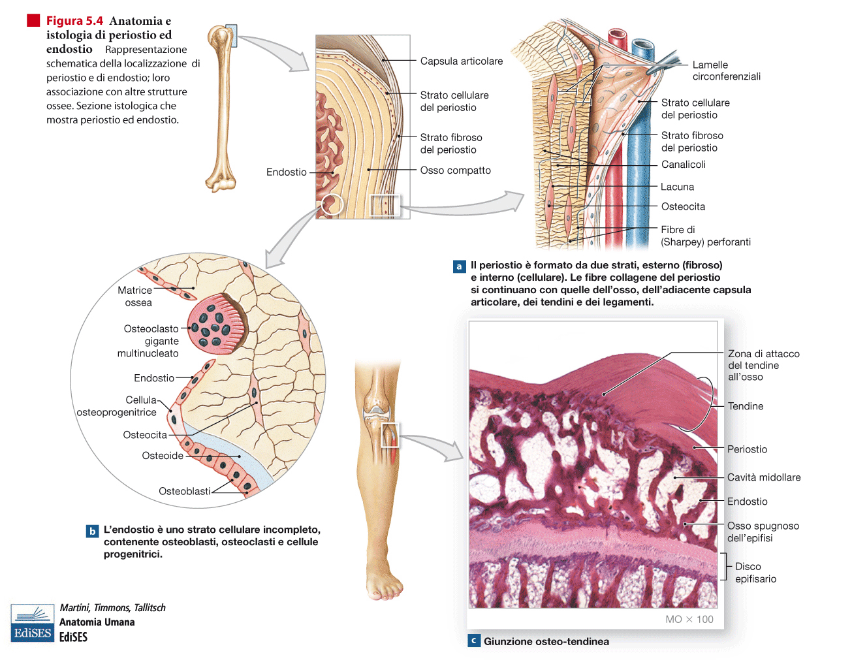

Slide 7
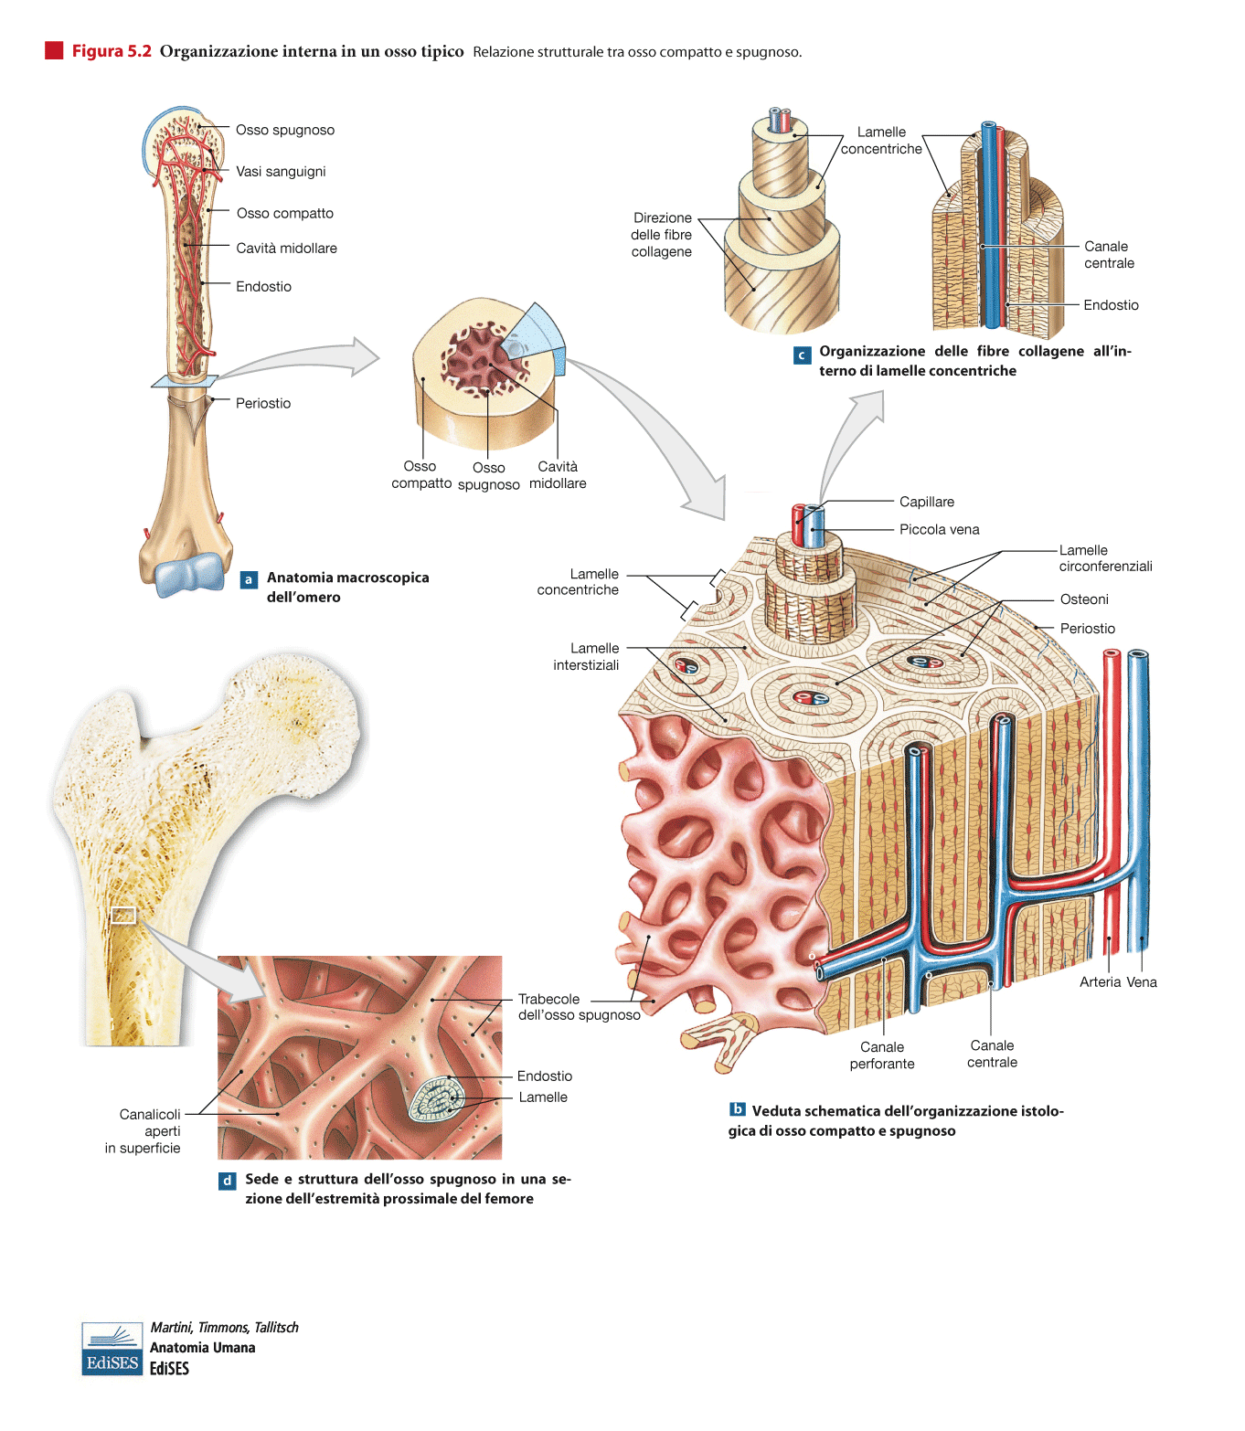

Slide 8
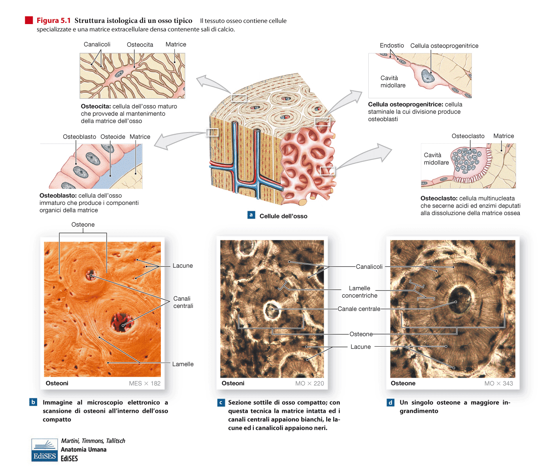

Slide 9
OSSA TIPI MORFOLOGICI

Slide 10
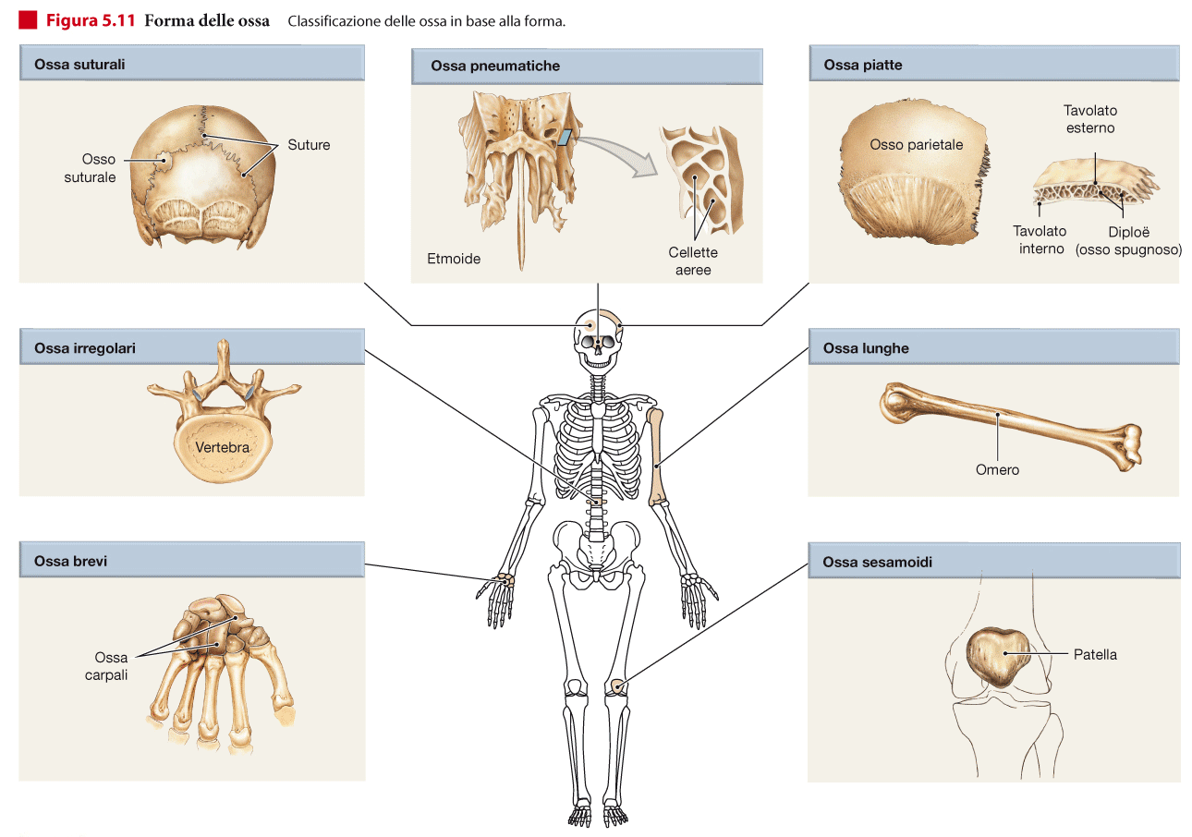

Slide 11
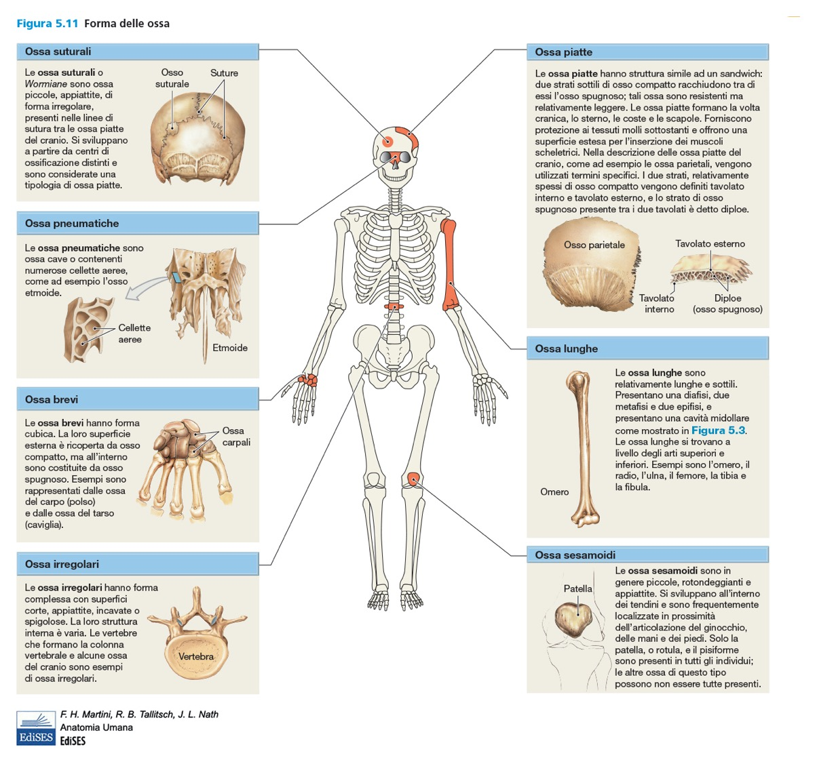

Slide 12
CLASSIFICAZIONE MORFOLOGICA delle OSSA
OSSA LUNGHE: caratterizzate dalla presenza di due estremità dette EPIFISI (prossimale e distale negli arti), che sono tra loro unite da una DIAFISI, contenente una CAVITA’ MIDOLLARE. Se è intuitivo classificare come «lunghe» ossa di «una certa dimensione apprezzabile» (òmero, femore, ulna, radio, tibia , fibula), meno intuitivo classificare come ossa lunghe le FALANGI delle dita, per il fatto che anch’esse presentano 2 Epifisi ed una Diafisi con relativa Cavità Midollare

Slide 14
CLASSIFICAZIONE MORFOLOGICA delle OSSA
OSSA BREVI: di forma genericamente POLIEDRICA, tipiche del CARPO (Polso) e del TARSO (Caviglia)
OSSA PIATTE: caratterizzate da DUE FORMAZIONI di OSSO COMPATTO (TAVOLATI) che racchiudono un DIPLOE di OSSO SPUGNOSO. Oltre a diverse componenti della VOLTA del NEUROCRANIO, si possono ricordare, come ossa esclusivamente piatte, le COSTE e la CLAVICOLA, come pure lo STERNO.

Slide 15
CLASSIFICAZIONE MORFOLOGICA delle OSSA
OSSA IRREGOLARI: di forma NON riconducibile alle precedenti. Vengono descritte come formate da una struttura volumetricamente prevalente (CORPO) dal quale si dipartono PROLUNGAMENTI nelle varie direzioni spaziali. Tipico esempio ne è la VERTEBRA, ma pure vi appartengono gran parte delle OSSA del CRANIO (sebbene molte di esse presentino una cospicua componente di osso piatto).

Slide 16
CLASSIFICAZIONE MORFOLOGICA delle OSSA
OSSA SESAMOIDI: così definite le ossa (di solito ascrivibili alle ossa brevi) che sono inserite nell’ ambito di strutture fibrose (tendini e/o aponeurosi e/o legamenti). Tipico esempio la PATELLA o ROTULA nel ginocchio.

Slide 17
CLASSIFICAZIONE MORFOLOGICA delle OSSA
OSSA PNEUMATICHE: si ritrovano nel cranio e sono caratterizzate dalla presenza di CAVITA’ AEREE nel loro interno. Citiamo il FRONTALE, MASCELLARE, ETMOIDE, SFENOIDE (coinvolti nei SENI PARANASALI), nonché il TEMPORALE (CAVITA’ o CASSA TIMPANICA e CELLETTE MASTOIDEE).
L’aria vi giunge o dalle Cavità Nasali o dalla Faringe (Rinofaringe)

Slide 18
RAPPORTI FRA SEGMENTI SCHELETRICI: ARTICOLAZIONI [1]
Articolazioni per CONTINUITA’: capi articolari molto vicini, impropriamente «fisse». Si definiscono anche SINARTROSI
Articolazioni per CONTIGUITA’ (o SINOVIALI, impropriamente «mobili»): esiste uno spazio macroscopicamente visibile fra i capi articolari
- DIARTROSI
- AMFIARTROSI (impropriamente «semimobili»)
Notes:
18

Slide 19
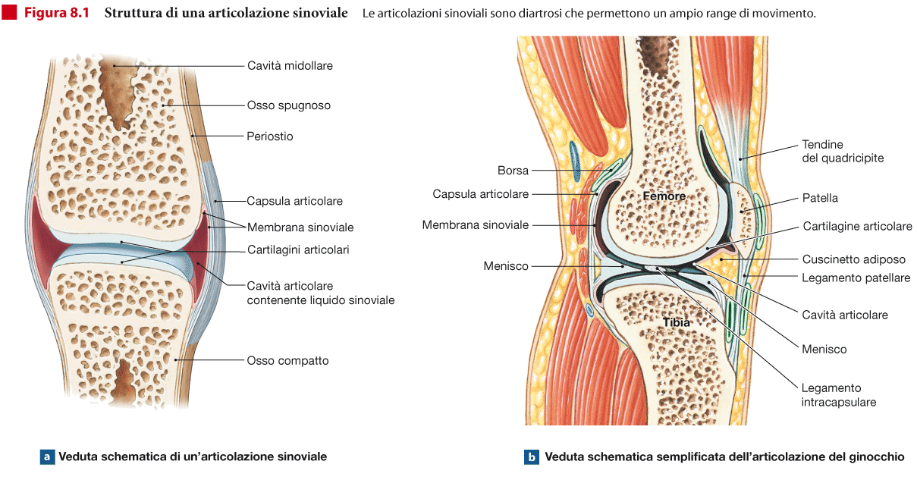

Slide 20
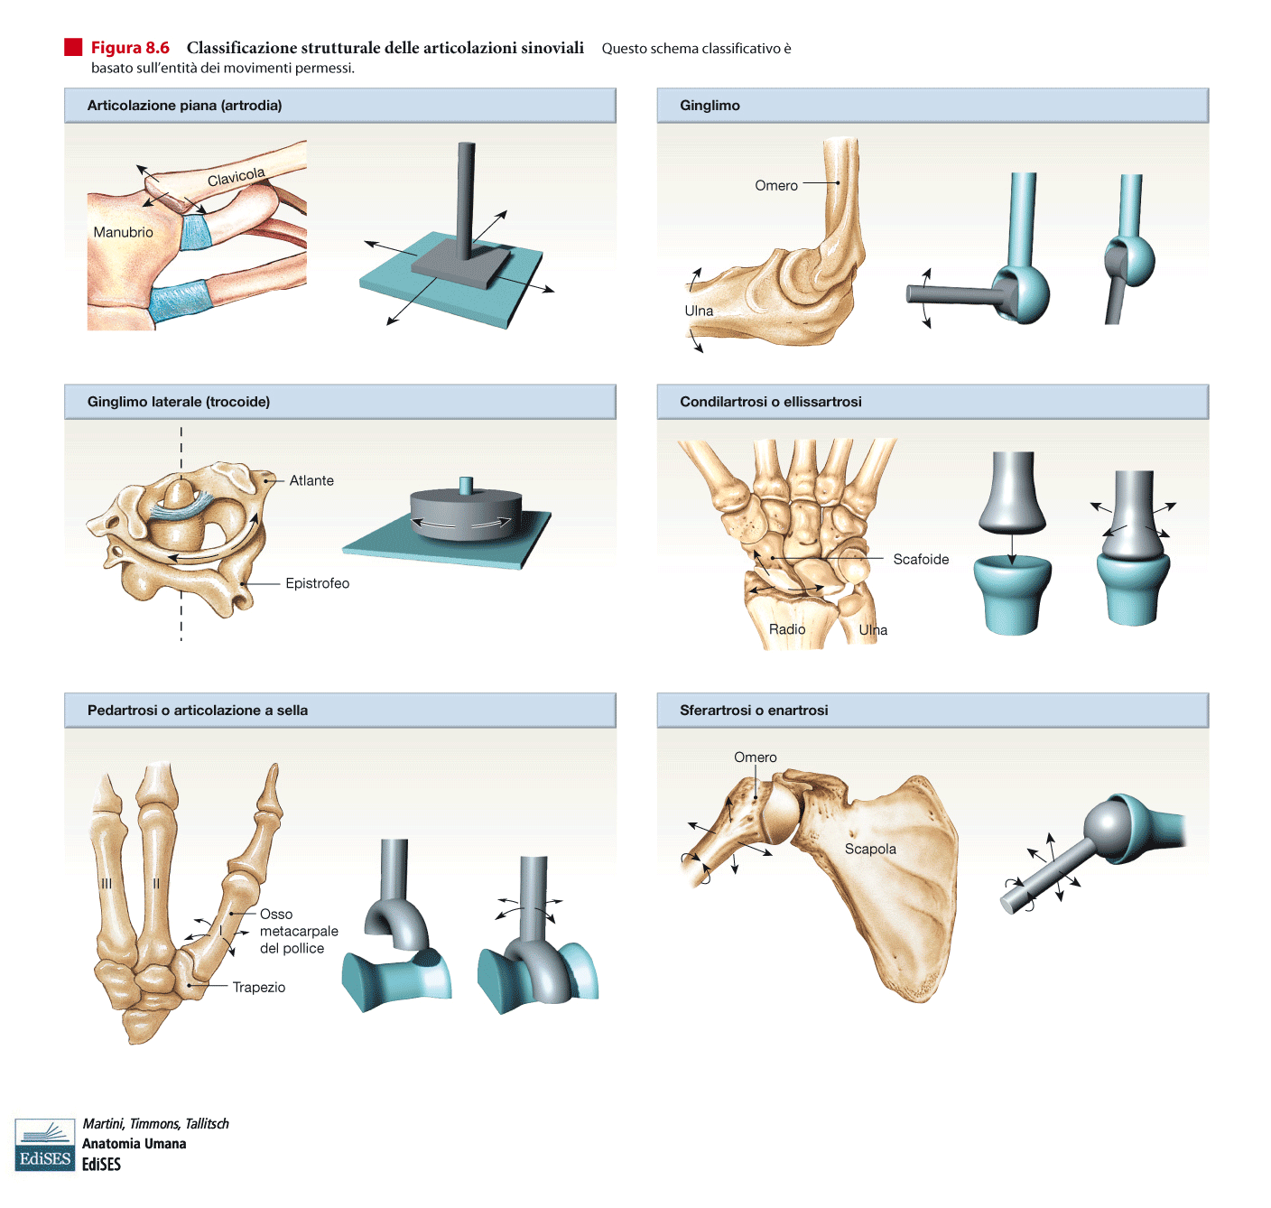

Slide 21
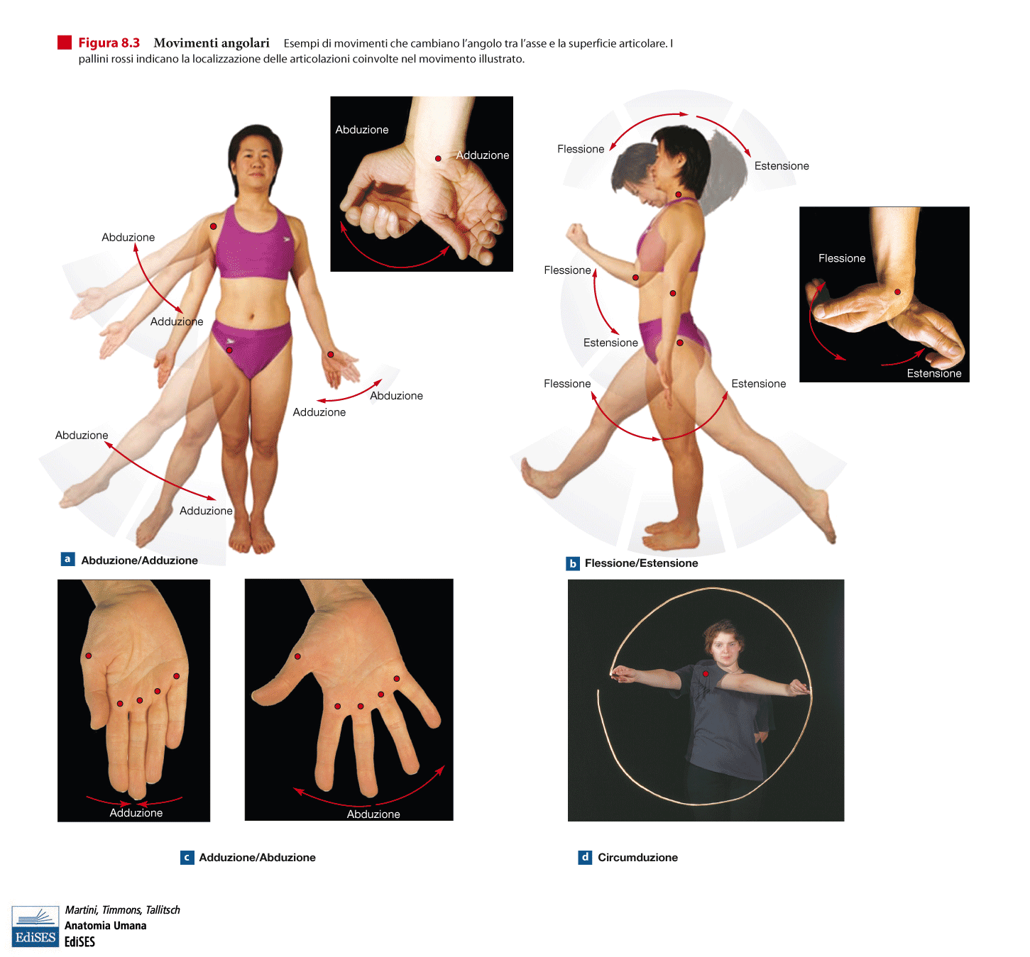

Slide 22
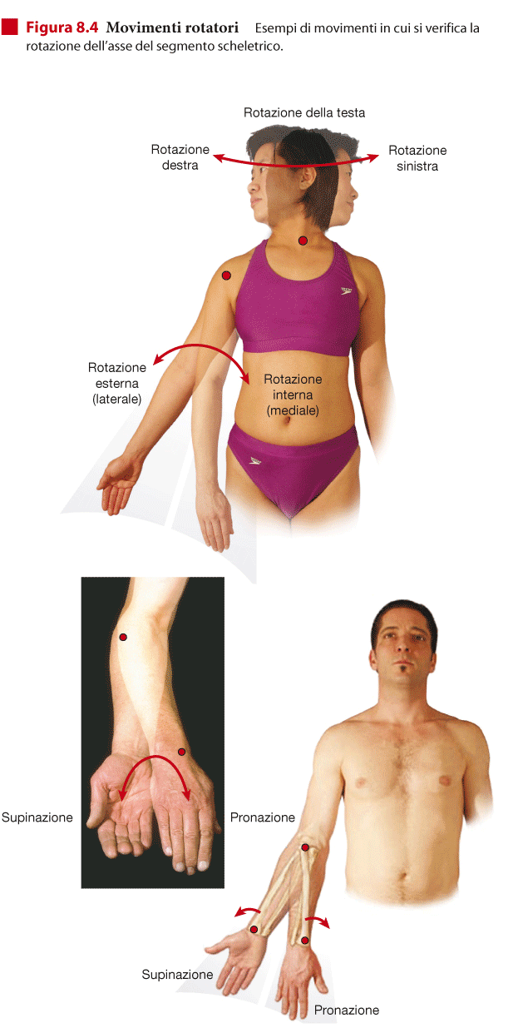

Slide 23
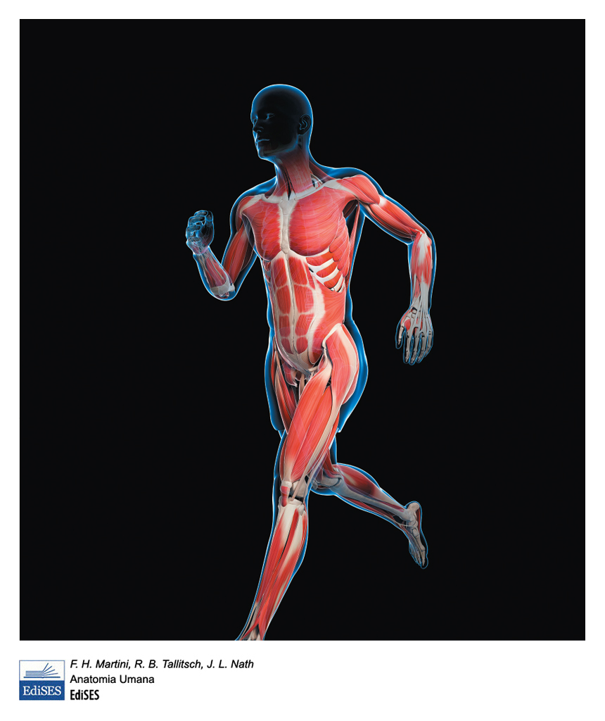

Slide 24
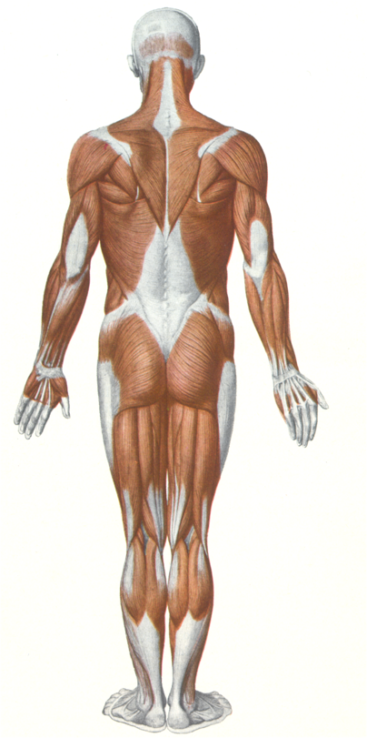
SISTEMA MUSCOLARE SCHELETRICO

Slide 25
MIOLOGIA
Branca dell’ Anatomia Umana che si occupa dello studio, PREVALENTEMENTE con METODO TOPOGRAFICO-FUNZIONALE dei muscoli striati scheletrici, costituenti, nel loro insieme il SISTEMA MUSCOLARE SCHELETRICO

Slide 26
MUSCOLI STRIATI SCHELETRICI
Sono ORGANI PIENI, il cui parenchima è costituito dal TESSUTO MUSCOLARE STRIATO SCHELETRICO, in cui le cosiddette FIBRE MUSCOLARI STRIATE SCHELETRICHE sono cellule PLURINUCLEATE, formano FASCICOLI.
Ciascun FASCICOLO è avvolto dal PERIMISIO (tessuto connettivo fibroso) e l’ insieme dei fascicoli sono complessivamente avvolti dall’ EPIMISIO (tessuto connettivo fibroso).
Ciascuna fibra muscolare è, a sua volta, intimamente rivestita dall’ ENDOMISIO (derivante dalle cosiddette Cellule Miosatelliti)

Slide 27
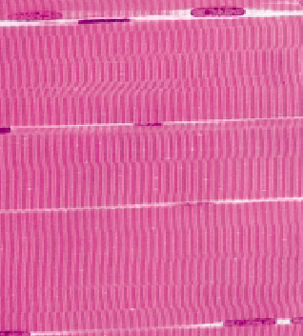
La striatura visibile al microscopio ottico (bande chiare e bande scure) deriva dalla disposizione ordinata dei miofilamenti nell’ ambito delle miofibrille che presentano un regolare allineamento cosiddetto “in registro”

Slide 28
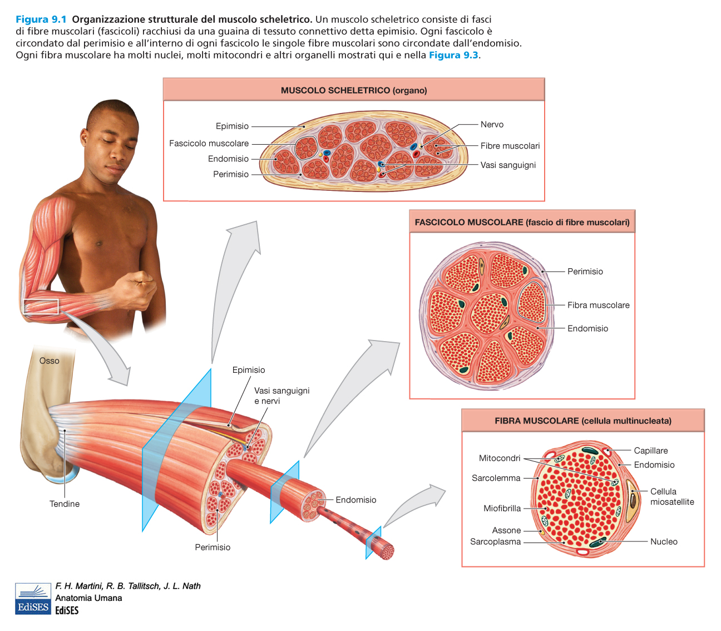

Slide 29
GENERALITA’ SISTEMATICHE SUI MUSCOLI SCHELETRICI (1)
CLASSIFICAZIONE IN BASE ALLA LORO COLLOCAZIONE REGIONALE (es: muscoli dell’ arto superiore, mm. del collo, mm. del torace, etc.)
CLASSIFICAZIONE IN BASE ALLA LORO FUNZIONE (es: mm. Flessori, estensori, etc.) e, conseguentemente in AGONISTI ed ANTAGONISTI
CLASSIFICAZIONE in BASE alla loro MORFOLOGIA MACROSCOPICA

Slide 30
GENERALITA’ SISTEMATICHE SUI MUSCOLI SCHELETRICI (2)
CLASSIFICAZIONE in BASE alla loro MORFOLOGIA MACROSCOPICA, ossia:
- PUNTI DI ATTACCO (es. sterno-cleido-mastoideo)
- NUMERO DI CAPI o VENTRI CARNOSI (bicipite, digastrico..)
- INTIMA MORFOLOGIA in base ad empirici parametri geometrici (larghi, rotondi, romboidali, circolari, etc.)
- DISPOSIZIONE delle FIBRE in rapporto alle strutture connettivali
- NOMI DI ASSOLUTA FANTASIA (gastrocnemio, soleo ...)

Slide 31
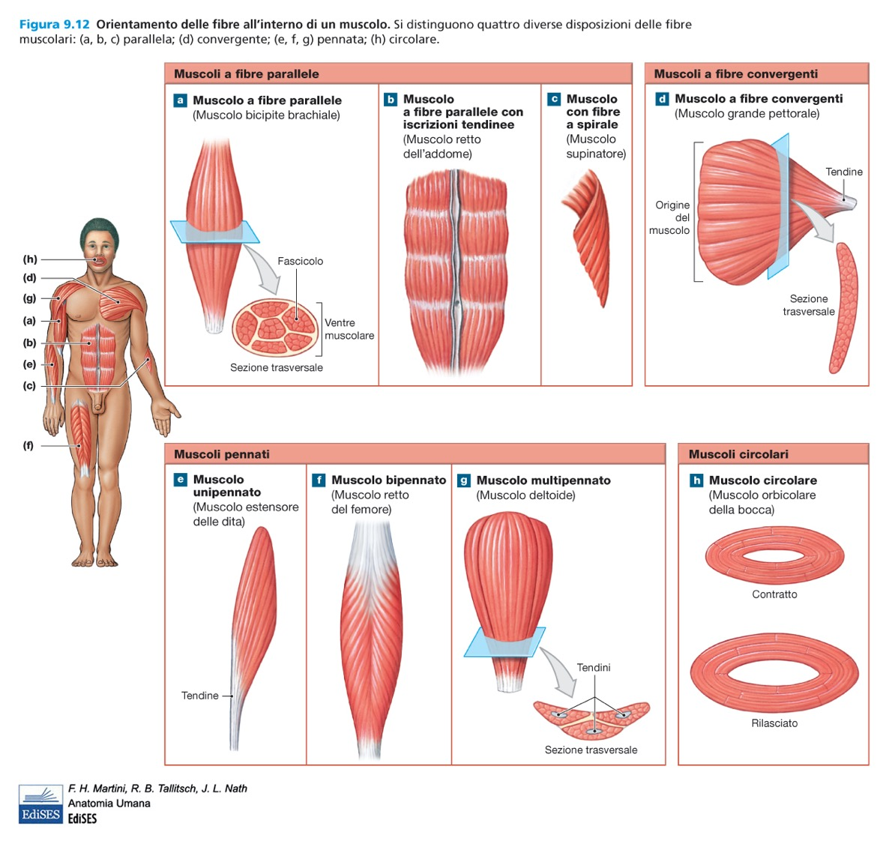

Slide 32
ORIGINI ed INSERZIONI MUSCOLARI
ORIGINE: punto di attacco ad un segmento scheletrico (od altra struttura connettivale) sul quale il muscolo fa il cosiddetto “PUNTO FISSO” durante la sua azione.
INSERZIONE: punto di attacco ad un segmento scheletrico (od altra struttura connettivale), che, per effetto dell’ azione del muscolo, viene a MODIFICARE la SUA POSIZIONE NELLO SPAZIO.
Tuttavia, in molte situazioni, il significato morfo-funzionale di origine ed inserzione si puo’ invertire, per la possibilità di cambiare il «Punto Fisso» del muscolo considerato

Slide 33
DISPOSITIVI CONNETTIVALI ANNESSI AI MUSCOLI STRIATI SCHELETRICI
Sono strutture di TESSUTO CONNETTIVO FIBRILLARE DENSO e si definiscono:
TENDINI: stutture connettivali CILINDRICHE che connettono capi muscolari allo scheletro
APONEUROSI: strutture connettivali AMPIE ed ESTESE («SLARGATE»), che connettono muscoli o allo scheletro o ad altre strutture non ossee (es.: tessuto connettivo lasso sottocutaneo per i mm.mimici)
FASCE FIBROSE: strutture traslucide che rivestono i muscoli, suddividendone vari gruppi in LOGGE topografiche nelle regioni di competenza.

Slide 34
ELEMENTI DI SISTEMATICA del SISTEMA LOCOMOTORE

Slide 35
SCHELETRO ASSILE e SCHELETRO APPENDICOLARE

Slide 36
SCHELETRO ASSILE
Consta delle strutture osteo-articolari di:
CRANIO
COLLO
TORACE
ADDOME e PELVI

Slide 37
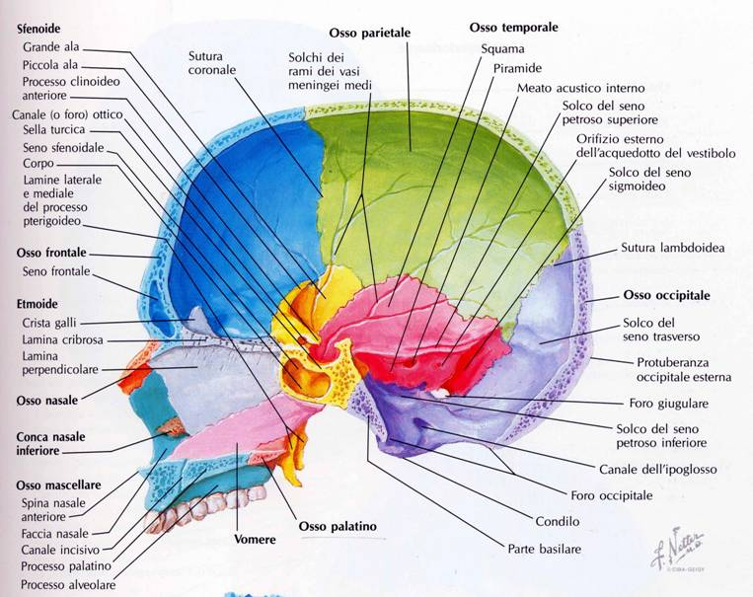
CRANIO: SEZIONE SAGITTALE NEUROCRANIO e SPLANCNOCRANIO
N E U R O C R A N I O
SPLANCNO
CRANIO

Slide 38
SCHELETRO DEL CRANIO
Consta delle seguenti suddivisioni morfologiche:
NEUROCRANIO, costituente una cavità contenente l’ ENCEFALO del Sistema Nervoso Centrale con strutture ad esso correlate (nervi encefalici o cranici del Sistema Nervoso Periferico e vasi sanguiferi)
SPLANCNOCRANIO, dove sono localizzate le Cavità Orale, Nasali ed Orbitarie, nonché le Fosse Laterali ( Temporale, Infratemporale e Pterigopalatina ), dove si localizzano rilevanti strutture muscolari, vascolari e nervose.

Slide 39
NEUROCRANIO
La CAVITA’ del Neurocranio è delimitata antero-latero-supero-posteriormente dalla VOLTA, costituita da COMPONENTI di OSSO PIATTO (denominate SQUAME o Squamme) di Ossa Irregolari (ed anche Pneumatiche) delle seguenti ossa, descritte in senso antero-posteriore:
FRONTALE, PARIETALE, TEMPORALE, SFENOIDE (Grande Ala), OCCIPITALE

Slide 40
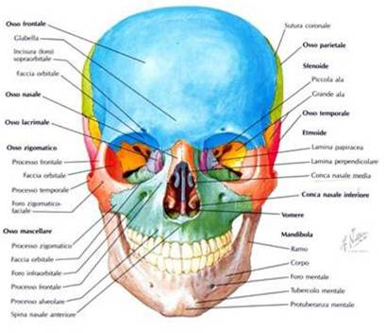
SCHELETRICO DEL CRANIO: VISIONE ANTERIORE

Slide 41
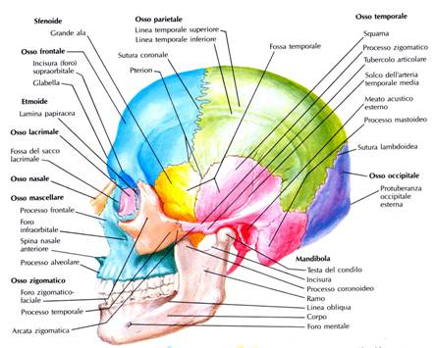
SCHELETRO DEL CRANIO: VISIONE LATERALE

Slide 42
VOLTA del NEUROCRANIO
Il FRONTALE (impari, irregolare e pneumatico con il Seno Frontale), delimita ANTERIORMENTE la VOLTA, contribuendo anche a formare la VOLTA della Cavità Orbitaria e delle Cavità Nasali. Si articola tramite suture con le ossa MASCELLARE, ZIGOMATICO e NASALI, posteriormente con i PARIETALI (ossa pari piatte) e con la Grande Ala dello SFENOIDE. Il Parietale si articola con la Grande Ala dello Sfenoide, con il TEMPORALE (pari, pneumatico) tramite la SQUAMMA e PROCESSO MASTOIDEO e con la Squamma dell’ OCCIPITALE.
Le articolazioni per continuità tramite SUTURE (tra le quali la CORONALE, SAGITTALE e LAMBDOIDEA tra Parietali e Squamma dell’Occipitale) si sviluppano dalle cosiddette FONTANELLE di tessuto connettivo fibroso, che via scompaiono verso il secondo anno di vita post-natale.

Slide 43
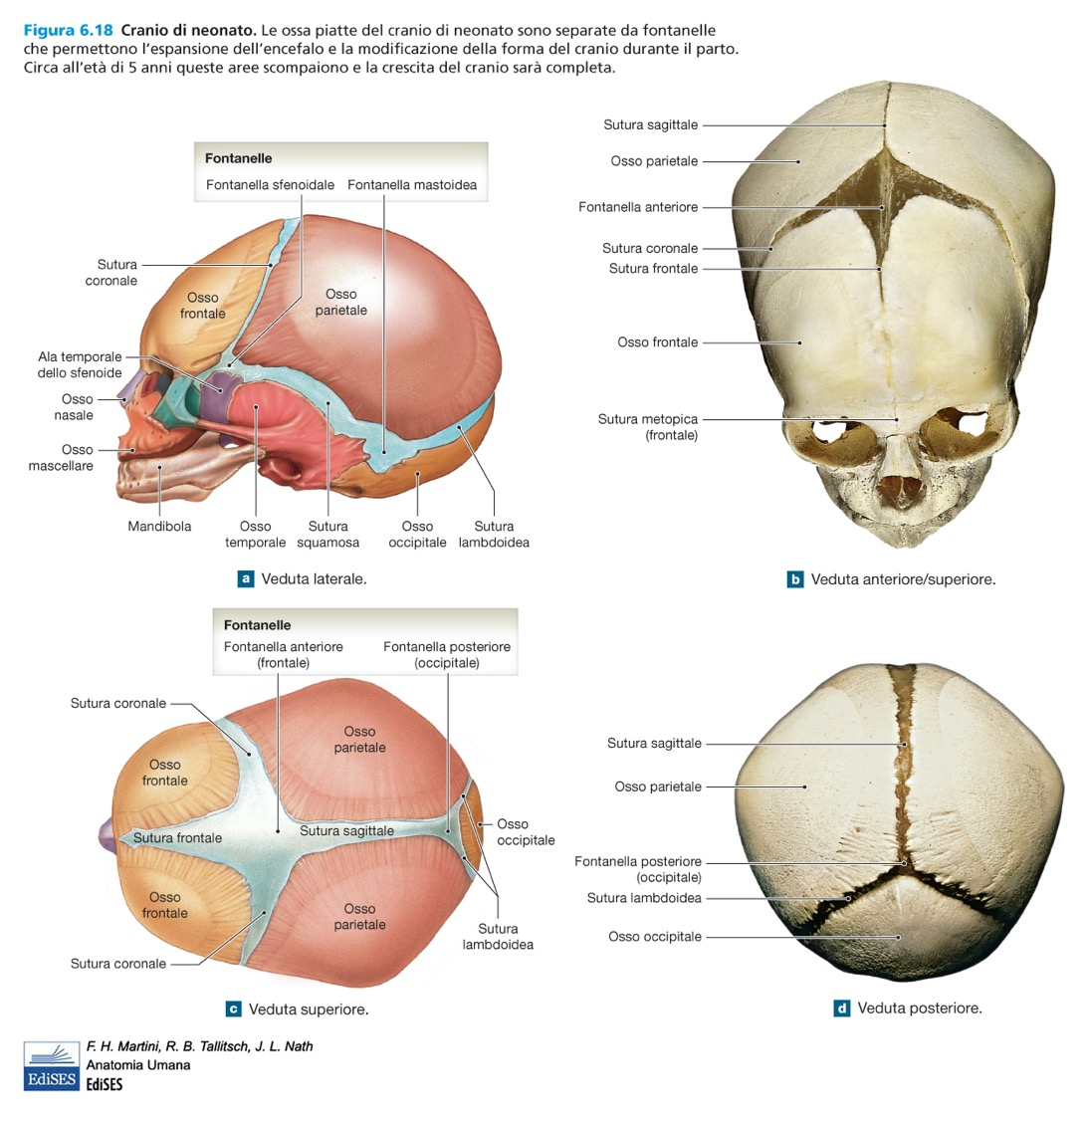

Slide 44
BASE del NEUROCRANIO
E’ una struttura che si dispone indicativamente su un Piano Orizzontale, ma molto irregolare e frastagliata
Forma il PAVIMENTO della CAVITA’ del NEUROCRANIO, che può essere suddivisa in TRE FOSSE :
FOSSA NEUROCRANICA ANTERIORE
FOSSA NEUROCRANICA MEDIA
FOSSA NEUROCRANICA POSTERIORE

Slide 45
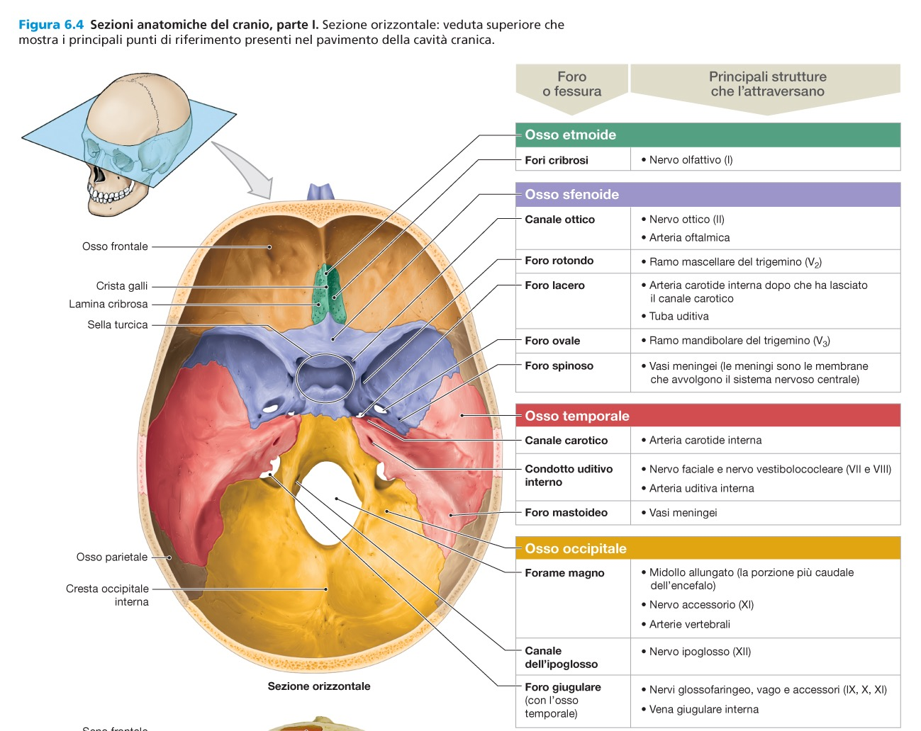

Slide 46
SPLANCNOCRANIO

Slide 47
SCHELETRICO DEL CRANIO: VISIONE FRONTALE ANTERIORE

Slide 48
Il cosiddetto «MASSICCIO FACIALE»
È apprezzabile in proiezione frontale anteriore.
È costituito dall’ OSSO MASCELLARE, dallo ZIGOMATICO, dalle OSSA NASALI e dalla MANDIBOLA (o Mascellare Inferiore)
Presenta gli orifici delle Cavità Orbitarie, delle Cavita’ Nasali (Apertura Piriforme) e della Cavita’ Orale.

Slide 49
CAVITA’ DELLO SPLANCNOCRANIO

Slide 50
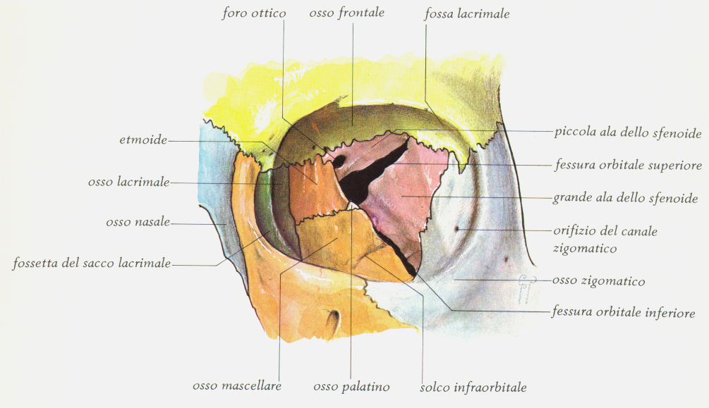
CAVITA’ ORBITARIA

Slide 51
CAVITA’ NASALI - PARETE LATERALE

Slide 52
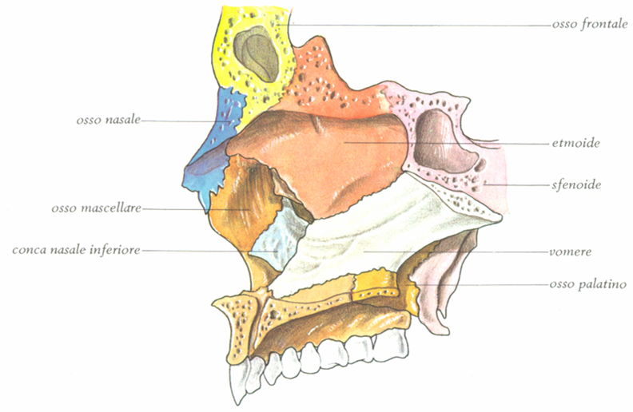
CAVITA’ NASALI PARETE MEDIALE

Slide 53
SENI PARANASALI o CAVITA’ NASALI ACCESSORIE
Sono cavità scavate nell’ambito di Ossa Pneumatiche del Cranio:
SENO FRONTALE
CELLETTE ETMOIDALI
SENO SFENOIDALE
SENO MASCELLARE
Comunicano con le Cavità Nasali tramite i MEATI NASALI Superiore, Medio ed Inferiore

Slide 54
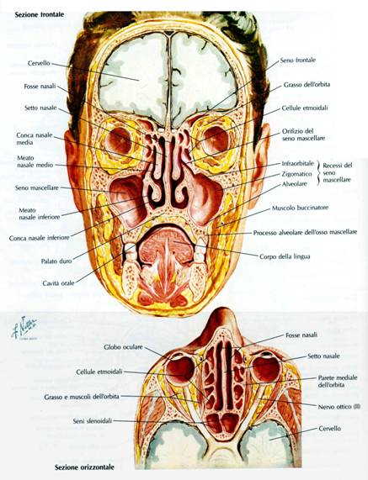
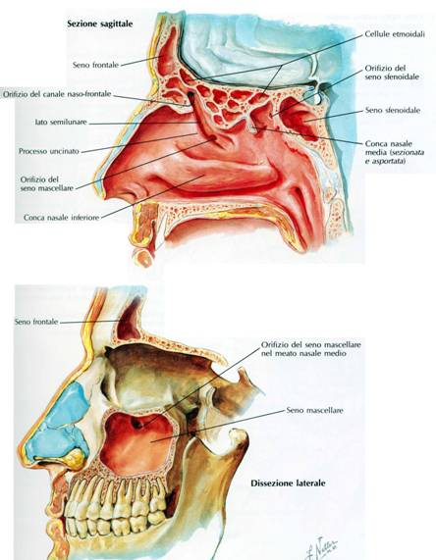
SENI PARANASALI (CAVITA’ NASALI ACCESSORIE)

Slide 55
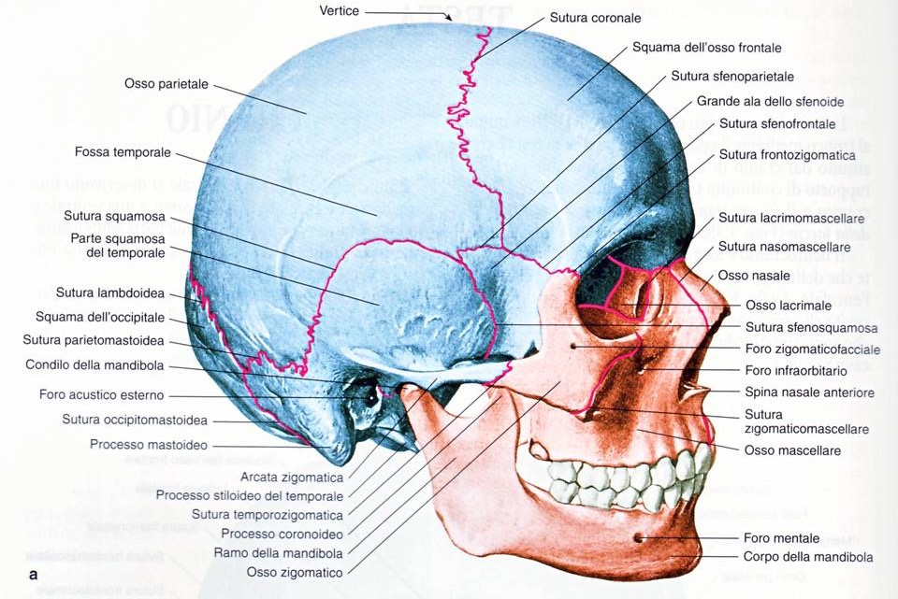
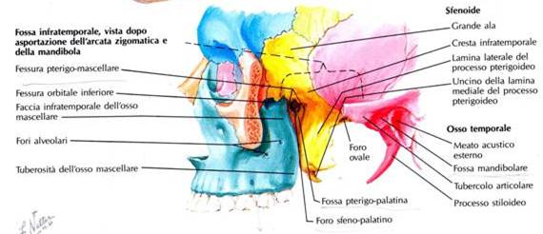
FOSSE LATERALI del CRANIO
FOSSA
PTERIGO-MAXILLO
-PALATINA
(Pterigo-Palatina,
Sfeno-Palatina)

Slide 56
FOSSE LATERALI dello SPLANCNOCRANIO
FOSSA TEMPORALE: localizzata superiormente alla Arcata Zigomatica, formata da porzioni delle Ossa ZIGOMATICO e TEMPORALE. Contiene il Muscolo Temporale.
FOSSA INFRATEMPORALE: situata inferiormente alla Arcata Zigomatica. Medialmente ad essa si localizza la Fossa Pterigo-Maxillo-Palatina

Slide 57
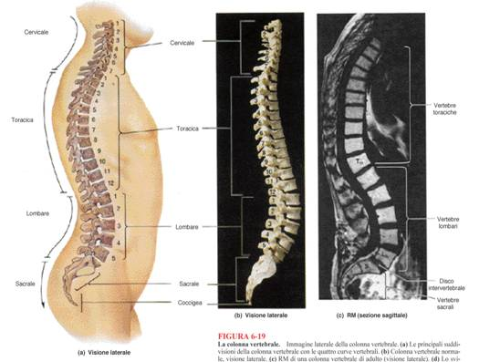
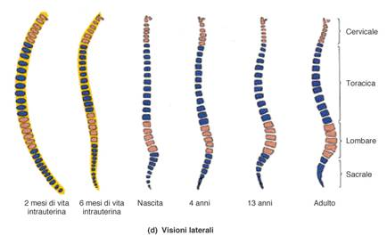
SCHELETRO ASSILE: COLONNA VERTEBRALE
DIFFERENZE MORFOLOGICHE
negli
STADI ORGANOGENETICI
COLONNA VERTEBRALE
“IN SITU”

Slide 58
COLONNA VERTEBRALE
Formazione scheletrica dello Scheletro Assile, costituita dal sovrapporsi di 33 o 34 ossa irregolari (VERTEBRE).
È situata sul piano sagittale nella parte posteriore del tronco e presenta delle curvature fisiologiche (LORDOSI CERVICALE e LOMBARE, CIFOSI TORACICA e SACRO-COCCIGEA), atte a meglio distribuire le forze gravitarie nella stazione eretta e non solo.
Le VERTEBRE mantengono la loro individualita’ nei tratti cervicale ( C ), toracico ( T ) e LOMBARE ( L ), mentre nei tratti SACRALE ( S ) e COCCIGEO ( Co) si fondono a formare rispettivamente il SACRO ed il COCCIGE.
E’ coinvolta nella struttura scheletrica del collo, della gabbia toracica e del bacino (o pelvi).

Slide 59
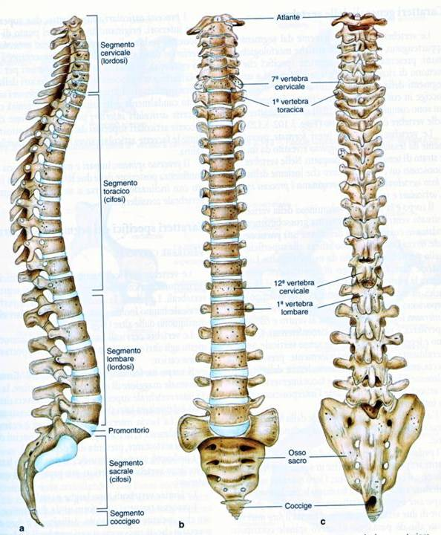
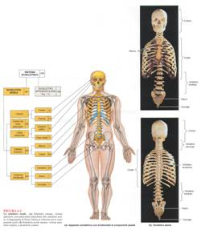
SCHELETRO ASSILE: COLONNA VERTEBRALE
DIETRO
AVANTI
ANTERIORE
POSTERIORE

Slide 60
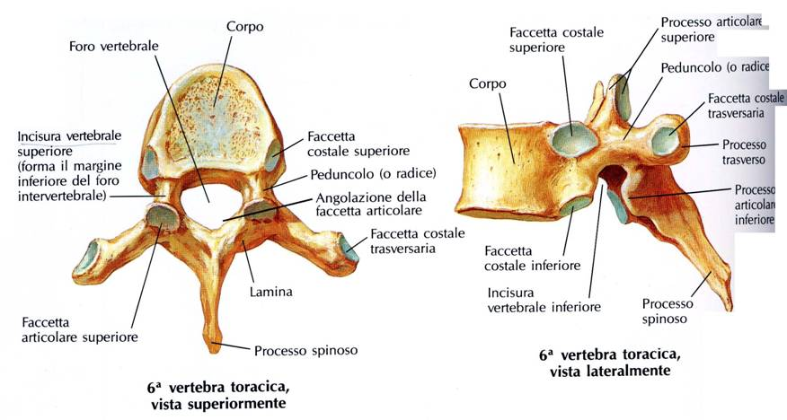
VERTEBRA-TIPO: CARATTERISTICHE MORFOLOGICHE GENERALI
PROCESSO
TRASVERSO
o Arco

Slide 61
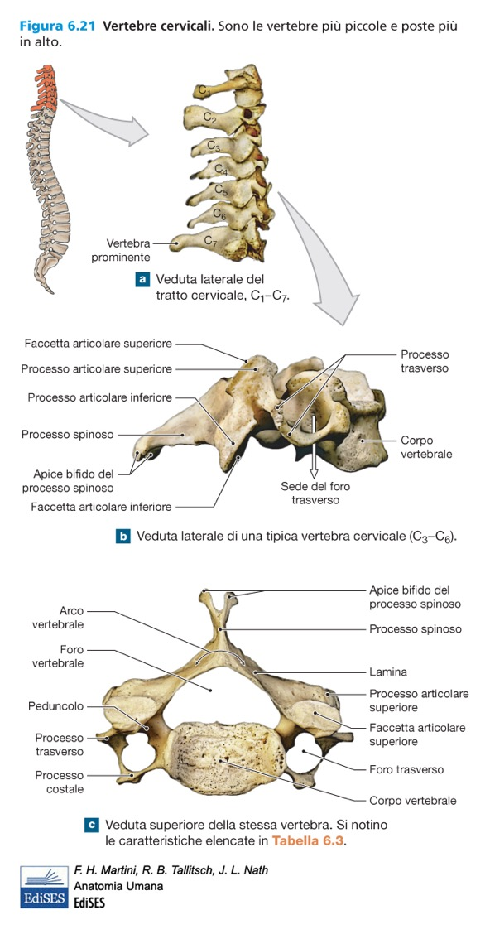

Slide 62
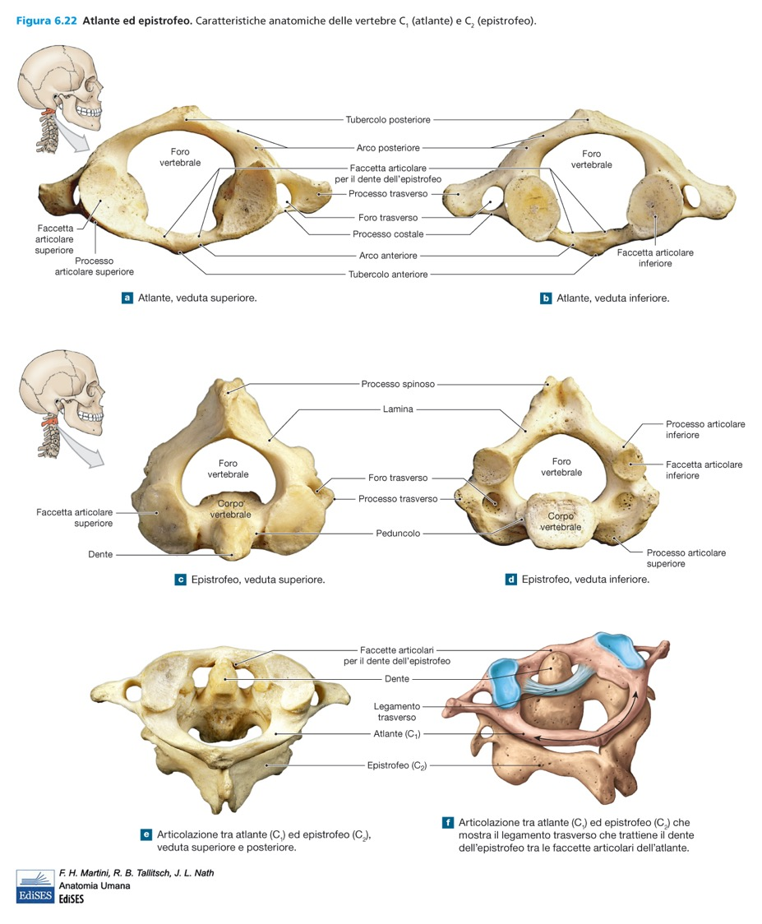

Slide 63
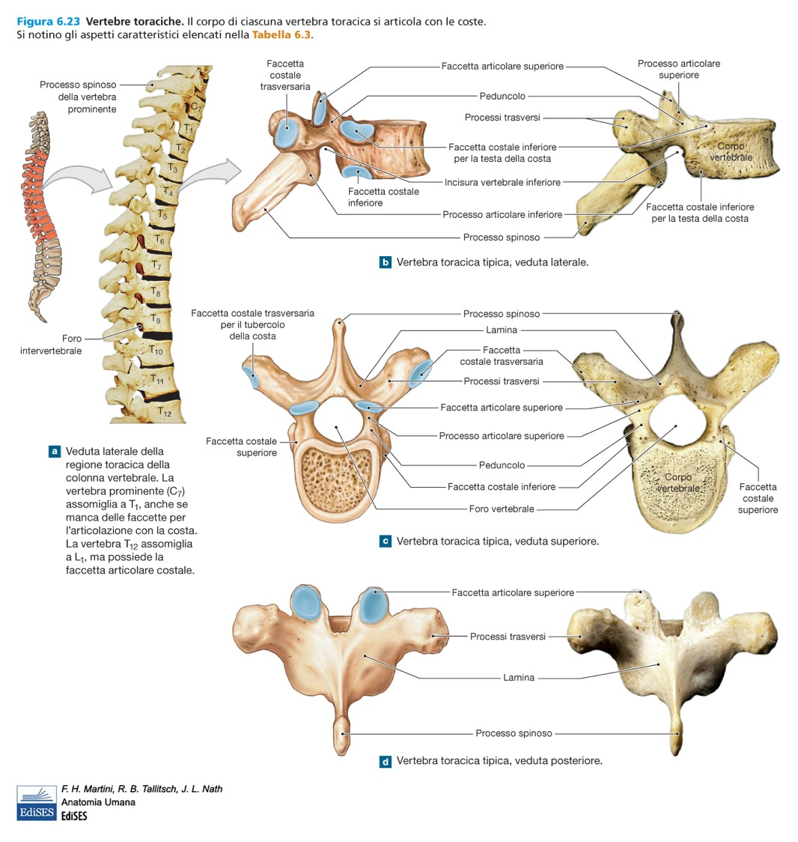

Slide 64
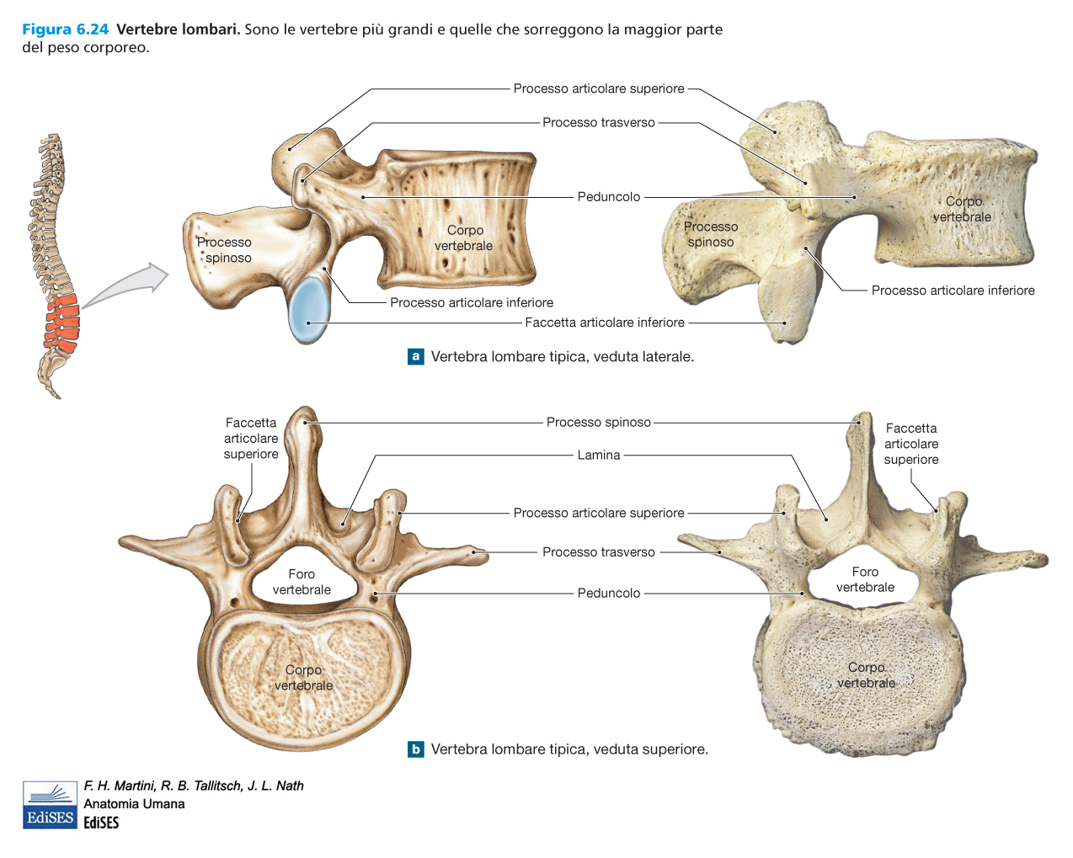

Slide 65
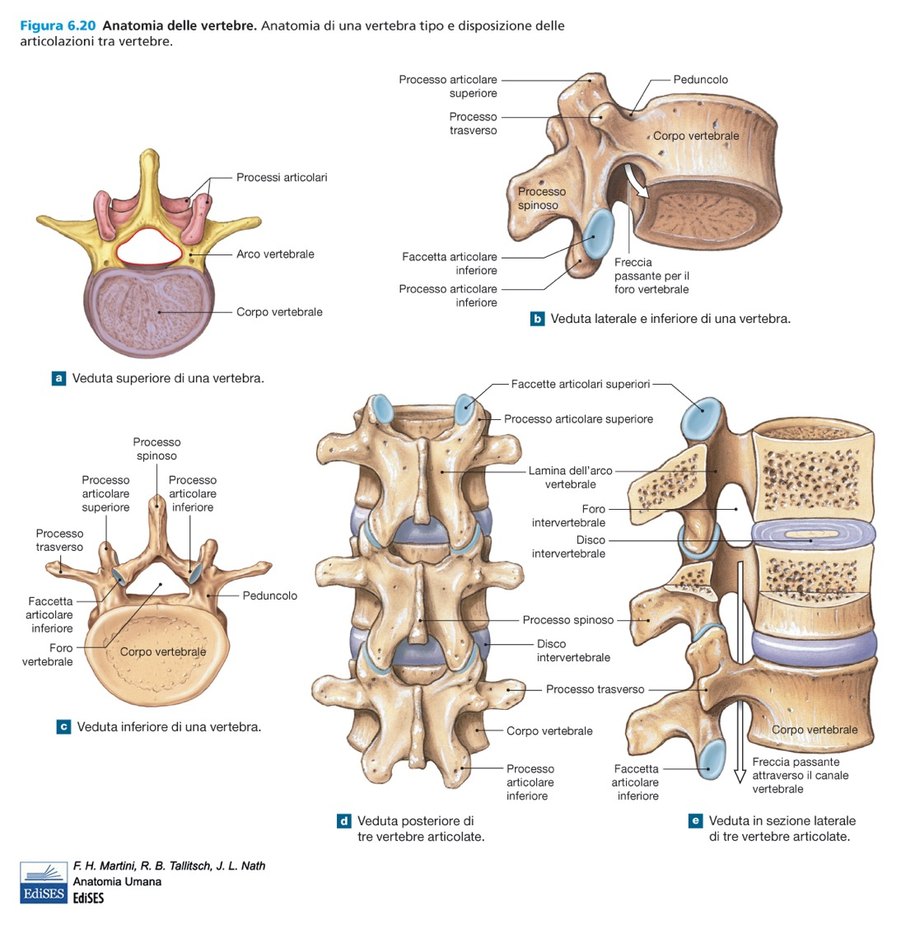

Slide 66
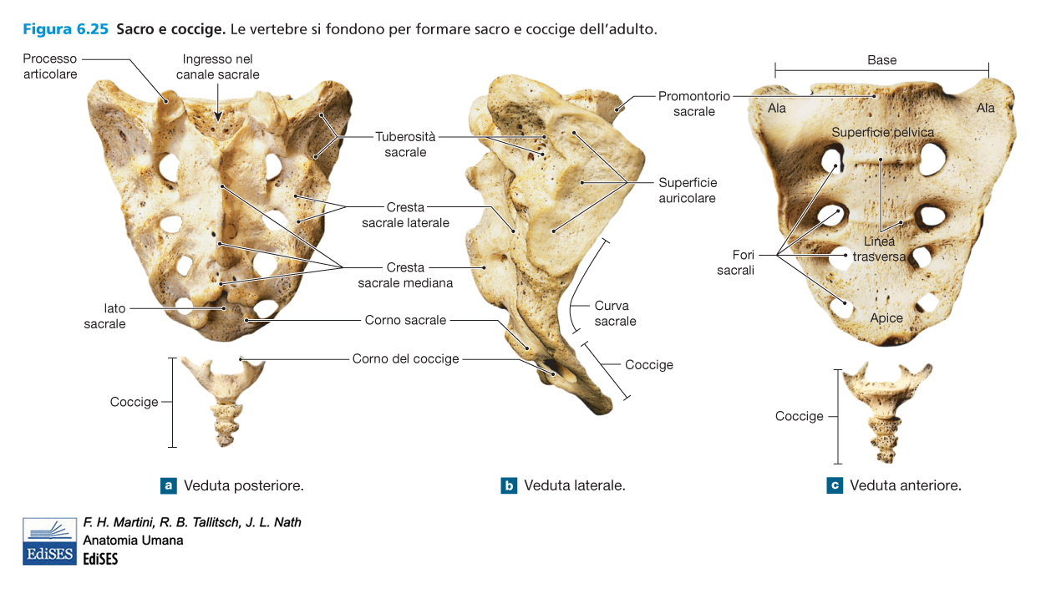

Slide 67
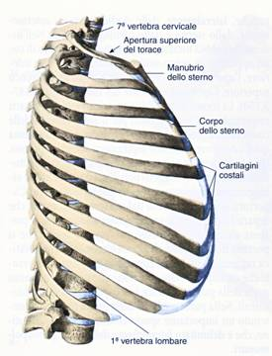
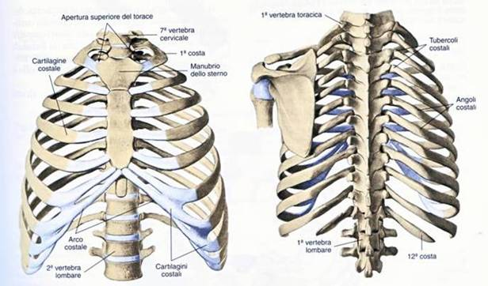
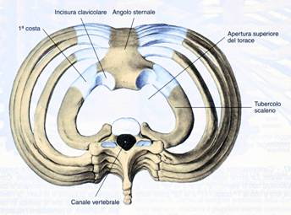
GABBIA TORACICA
LATERALE
ANTERIORE
POSTERIORE
SUPERIORE

Slide 68
GABBIA TORACICA
Struttura scheletrica di forma tronco-conica, delimitata, sul piano sagittale, ANTERIORMENTE dallo STERNO (Osso Piatto) e POSTERIORMENTE dalle VERTEBRE TORACICHE (T1-T12). La struttura è completata Antero-Latero-Posteriormente da 10 paia di Ossa Piatte (COSTE), mentre altre 2 paia di Coste, molto piu’ corte, si limitano alla parte posteriore e vengono definite Coste Libere

Slide 69
MUSCOLI della GABBIA TORACICA
DIAFRAMMA: struttura muscolare striata scheletrica che separa la cavità toracica dalla cavità addominale e contribuisce alla Parete Addominale Posteriore, assieme al Quadrato dei Lombi e Grande Psoas..
A forma di cupola, presenta centralmente un CENTRO FRENICO o APONEUROTICO, nell’ ambito del quale si localizzano gli orifizi per l’ Esofago, l’ Aorta ed il Dotto Toracico e la Vena Cava Inferiore. È un Muscolo INSPIRATORIO.
I Muscoli INTERCOSTALI si pongono negli Spazi Intercostali: gli ESTERNI sono Inspiratori, gli INTERNI sono Espiratori

Slide 70
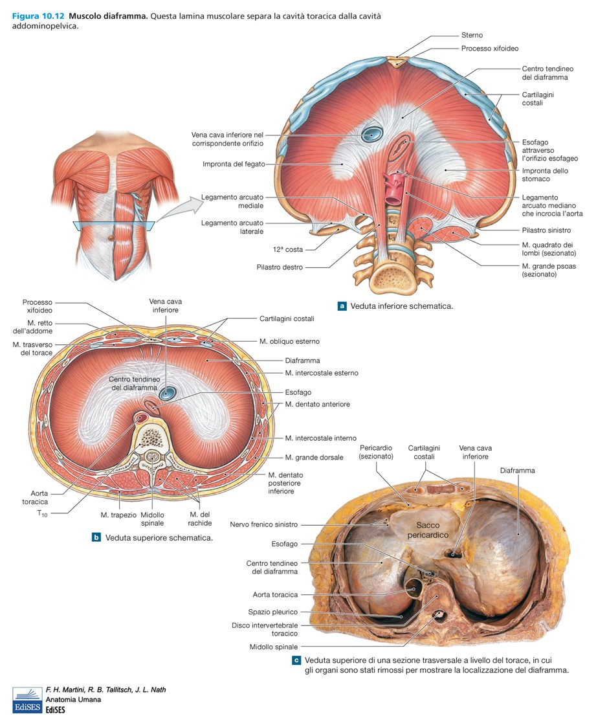

Slide 71
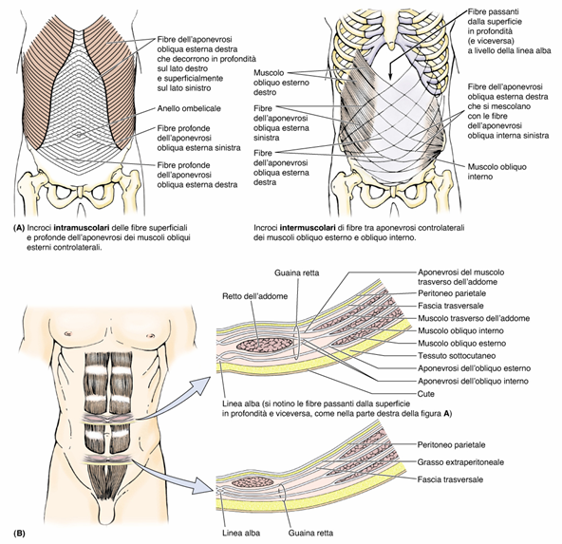
PARETE ADDOMINALE ANTERO-LATERALE

Slide 72
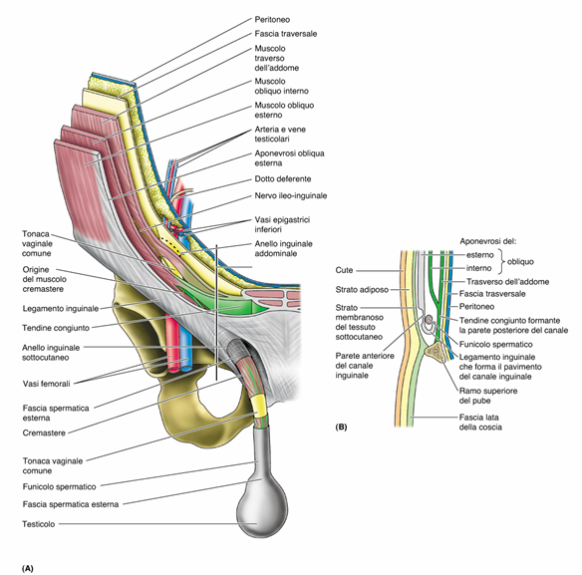
CANALE e TRAGITTO INGUINALE

Slide 73
ARTO SUPERIORE e CINGOLO SCAPOLARE

Slide 74
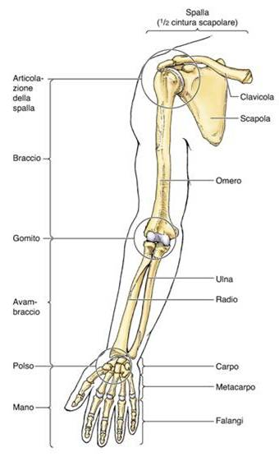
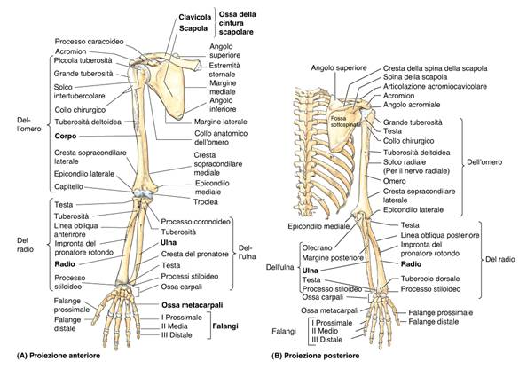
Arto Superiore e Cingolo Scapolare

Slide 75
In direzione Prossimo-Distale si descrivono la SCAPOLA (Osso Irregolare con Componente Piatta) e la CLAVICOLA (Osso Piatto), che formano il CINGOLO SCAPOLARE.
L’ OMERO (Osso Lungo) costituisce lo scheletro del BRACCIO.
L’AVAMBRACCIO presenta le Ossa Lunghe ULNA e RADIO
Il CARPO è formato da 8 OSSA BREVI
Lo Scheletro della Mano consta delle 5 Ossa Lunghe del METACARPO e le DITA presentano le FALANGI (Ossa Lunghe), denominate Prossimale, Intermedia e Distale (o Ungueale), ad eccezione del Primo Dito (Pollice), che presenta Falange Prossimale e Falange Distale (Ungueale)

Slide 76
ARTICOLAZIONI dell’ ARTO SUPERIORE e PRINCIPALI MUSCOLI

Slide 77
ARTICOLAZIONE SCAPOLO (GLENO)-OMERALE
tra la CAVITA’ GLENOIDEA la SCAPOLA e la TESTA
dell’OMERO.
Consente movimenti di ADDUZIONE-ABDUZIONE
FLESSIONE-ESTENSIONE
CIRCONDUZIONE e ROTAZIONE
Vi agiscono diversi muscoli:
DELTOIDE
GRANDE PETTORALE
GRANDE DORSALE
MUSCOLI DELLA »CUFFIA DEI ROTATORI»
CORACO-BRACHIALE

Slide 78
COMPLESSO ARTICOLARE DEL GOMITO
COMPRENDE ben 3 DISPOSITIVI:
ARTICOLAZIONI DELL’ OMERO CON ULNA E RADIO, CHE PERMETTONO MOVIMENTI DI FLESSIONE-ESTENSIONE DELL’AVAMBRACCIO SUL BRACCIO.
VI AGISCONO I MUSCOLI:
BICIPITE BRACHIALE E BRACHIALE (FLESSORI)
TRICIPITE BRACHIALE E ANCONEO (ESTENSORI)
- ARTICOLAZIONE RADIO-ULNARE PROSSIMALE: ASSIEME ALLA OMONIMA DISTALE, CONSENTE LA INTRAROTAZIONE (PRONAZIONE) ED EXTRAROTAZIONE (SUPINAZIONE) DELL’AVAMBRACCIO

Slide 79
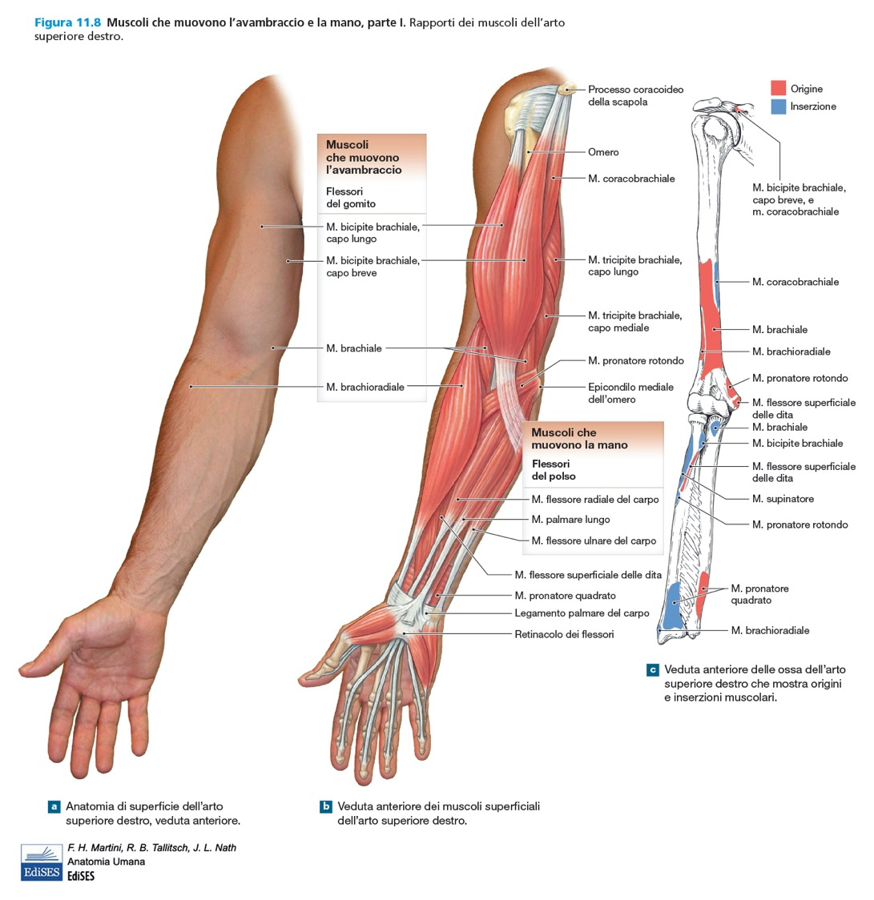

Slide 80
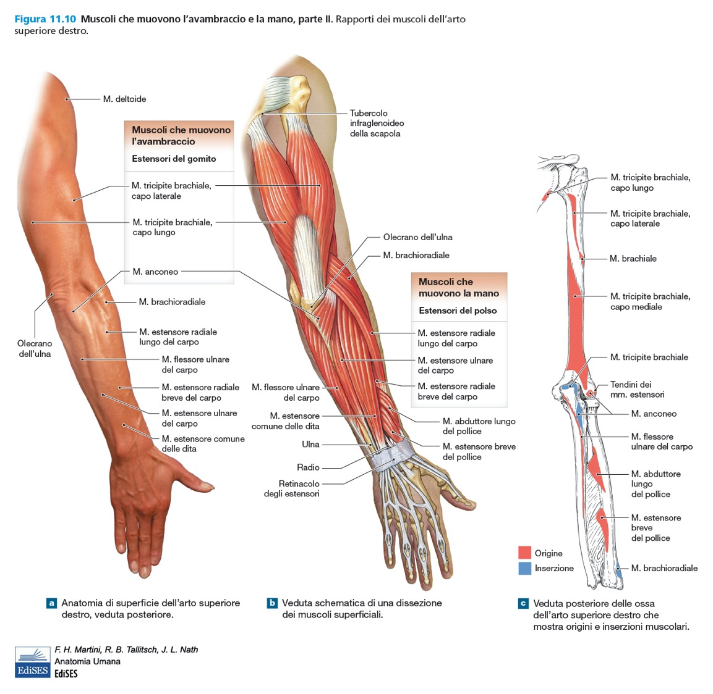

Slide 81
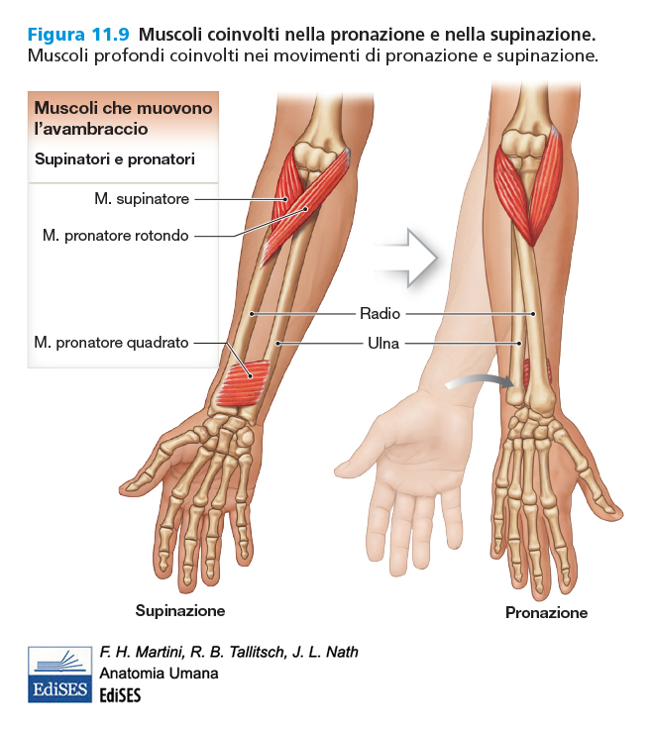

Slide 82
ARTICOLAZIONE RADIO-CARPALE (o del POLSO)
tra la EPIFISI DISTALE del RADIO e lo SCAFOIDE della fila prossimale del Carpo.
Consente movimenti di
ADDUZIONE-ABDUZIONE
FLESSIONE-ESTENSIONE
CIRCONDUZIONE
Vi agiscono numerosi muscoli presenti nella Loggia Anteriore e Posteriore dell’ Avambraccio

Slide 83
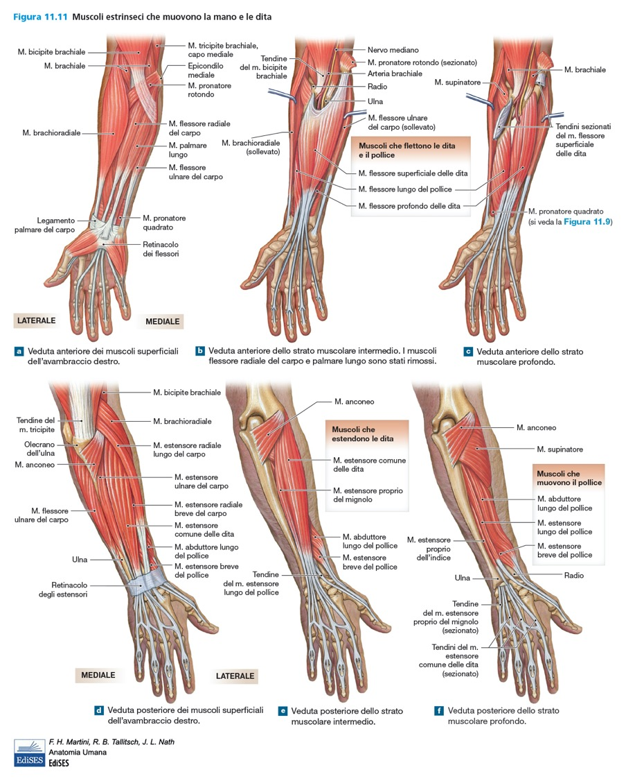

Slide 84
ARTO INFERIORE e CINGOLO PELVICO (BACINO)

Slide 85
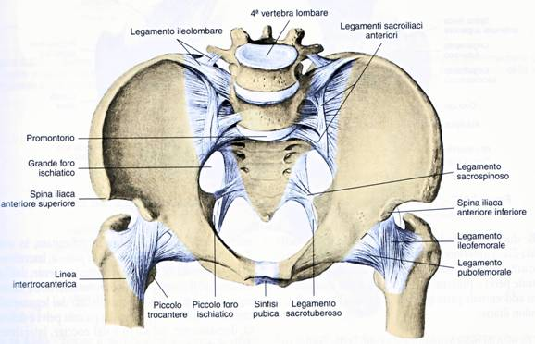
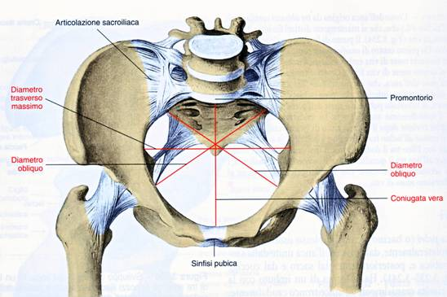
BACINO
MASCHIO
FEMMINA

Slide 86
SCHELETRO DEL CINGOLO PELVICO (BACINO)
È costituito da due Ossa Pari (OSSO dell’ ANCA) e da una formazione vertebrale Impari e Mediana (OSSO SACRO)
L’ Osso dell’ Anca, Irregolare, consta di una ampia porzione PIATTA (ILEO), dal PUBE (Infero-Anteriormente) e dall’ISCHIO (Infero-Posteriormente). Presenta la CAVITA’ ACETABOLARE per l’ articolazione con il Femore (COXO-FEMORALE).
L’ Osso Sacro, di forma Tronco Piramidale, completa posteriormente sul piano sagittale il Bacino

Slide 87
ARTICOLAZIONI DEL CINGOLO PELVICO (BACINO)
ARTICOLAZIONE SACRO-ILIACA: tra l’ ILEO e l’OSSO SACRO. Pur consentendo minimi movimenti di scorrimento, nel sesso FEMMINILE, all’ Atto del Parto, viene coinvolta in movimenti ampi di FLESSIONE in AVANTI (NUTAZIONE) ed ESTENSIONE all’ indietro (CONTRONUTAZIONE) dell’Osso Sacro.
SINFISI PUBICA: tra le 2 ossa pubiche controlaterali, con interposizione di un disco fibrocartilagineo.

Slide 88
MUSCOLI DELLA REGIONE PELVICA
MUSCOLI DELLA REGIONE GLUTEA: disposti su 3 Strati.
MUSCOLI INTERNI della PELVI
- MUSCOLI del PERINEO: assieme a strutture fibrose chiudono INFERIORMENTE la Cavità Pelvica. Nel PERINEO si osservano gli orifizi caudali di Vie URO-GENITALI e DIGERENTI.

Slide 89
REGIONE DELLA COSCIA
Lo Scheletro è rappresentato dall’ Osso Lungo del FEMORE, con l’ Epifisi Prossimale coinvolta nella Articolazione Coxo-Femorale, e l’ Epifisi Distale coinvolta nella Articolazione del Ginocchio.
Le Strutture Muscolari sono rappresentati da Muscoli Anteriori (M. QUADRICIPITE della COSCIA, estensore del ginocchio), Muscoli Mediali (ADDUTTORI, agiscono sulla Coxo-Femorale) e Muscoli Posteriori (BICIPITE FEMORALE, SEMITENDINOSO e SEMIMEMBRANOSO, Flessori del Ginocchio).

Slide 91
REGIONE DELLA GAMBA
Lo Scheletro è rappresentato dalla TIBIA (situata antero-medialmente) e dalla FIBULA (o PERONE, situata postero-lateralmente). Entrambe sono Ossa Lunghe. In particolare, la Tibia è coinvolta nella Articolazione del Ginocchio, Tibia e Fibula sono entrambe coinvolte nella Articolazione della Caviglia, distalmente.
I Muscoli sono rappresentati da diverse Logge Muscolari. Particolare rilevanza morfologica rivestono i Muscoli Posteriori (GASTROCNEMIO e SOLEO).

Slide 92
ARTICOLAZIONE COXO-FEMORALE
Tra la TESTA dell’ Epifisi Prossimale del Femore e la CAVITA’ ACETABOLARE dell’ Osso dell’ ANCA. E’ rinforzata da Legamenti INTRA- ed EXTRACAPSULARI.
Movimenti: FLESSIONE-ESTENSIONE
ADDUZIONE-ABDUZIONE
CIRCONDUZIONE-ROTAZIONE
Vi agiscono Muscoli della Regione Glutea (3 strati), gli Adduttori della Coscia e Muscoli della Parete Addominale Posteriore e della Faccia Interna dell’ Ileo (Muscolo Grande Psoas ed Iliaco = IleoPsoas).

Slide 94
ARTICOLAZIONE DEL GINOCCHIO
È formata aell’ Epifisi Distale del Femore e dall’ Epifisi Prossimale della Tibia (Piatto Tibiale). E’ rinforzata da Legamenti INTRA- (LEGAMENTI CROCIATI) ed EXTRACAPSULARI (COLLATERALI e PATELLARE). Tra i CAPI ARTICOLARI si interpongono i MENISCHI LATERALE e MEDIALE (FibroCartilagine)
Movimenti: FLESSIONE-ESTENSIONE. Tuttavia è pure consentita minima Adduzione ed Abduzione solamente a Ginocchio Flesso a 90°.
Vi agiscono Muscoli della Coscia: Anteriori (Estensione) e Posteriori (Flessione).

